Slide 1
第8章 相量法
重点：
正弦量的概念
相位差
正弦量的相量表示
电路定律的相量形式

Slide 2
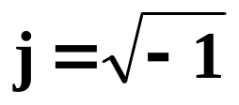



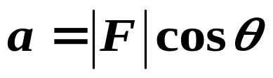
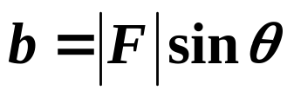
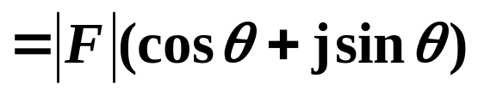
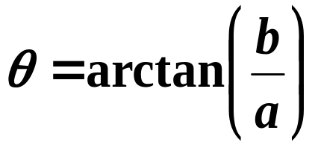
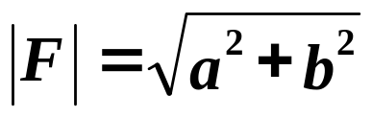
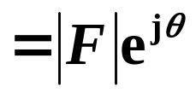

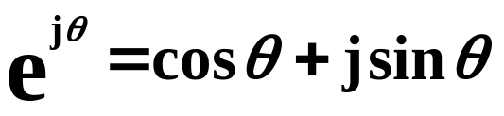
§8-1 复 数
1. 复数F表示：代数形式、三角形式、指数形式、极坐标形式
虚单位
+j
F
b
|F|
欧拉公式
θ
o
a
+1

Slide 3
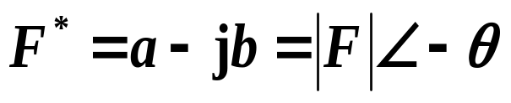
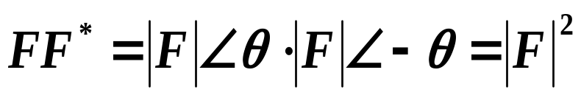
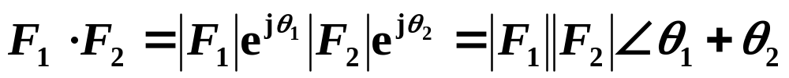
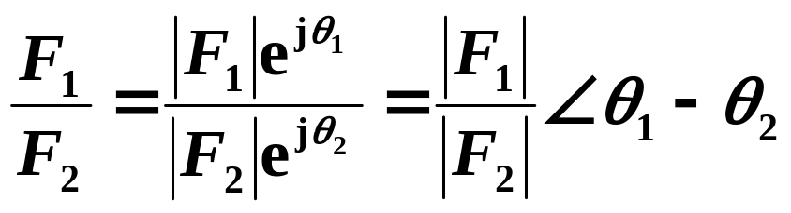
2. 复数运算
(0) 复数相等
F₁=F₂ ⇔ a₁=a₂且b₁=b₂
+j
F₁+F₂
(1) 加减运算
F₂
F₁±F₂=(a₁±a₂)+j(b₁±b₂)
F₁
0
+1
(2) 共轭复数
F₁-F₂
(3) 乘除运算

Slide 4
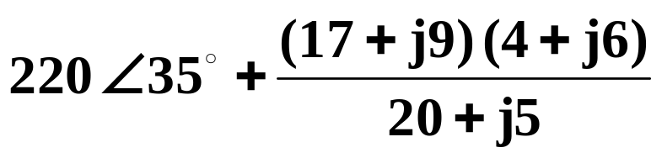
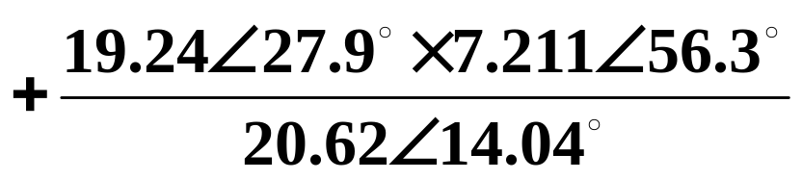
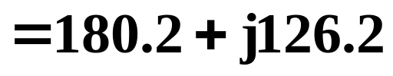
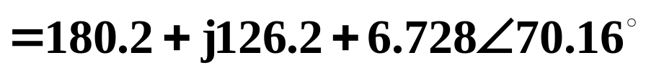
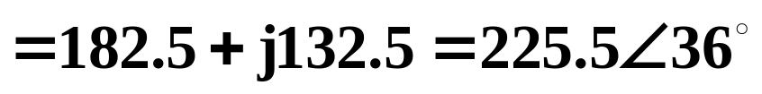

Slide 5
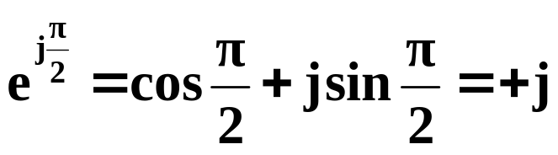
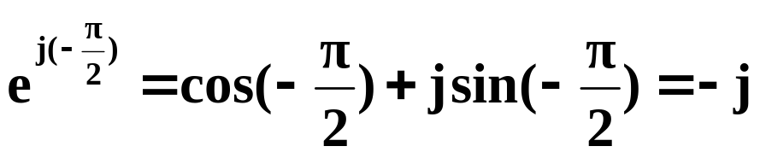
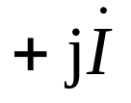

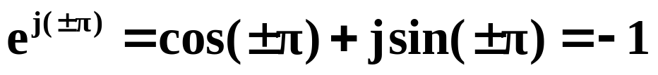

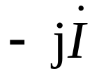
3. 旋转因子
复数 e^{jθ} =cosθ +jsinθ =1∠θ
Fe^{jθ}
F 逆时针旋转一个角度θ，模不变
+j
0
+1
+j、–j、-1 都可以看成旋转因子

Slide 6
§8-2 正弦量
电路中按正弦规律变化的电压或电流，统称为正弦量。
一、正弦量的三要素
i
T
i
_
+
u
O
ωt
φ_{i}
i(t)=I_{m}cos(ωt +φ_{i} )
(1) 幅值 (amplitude) （振幅、 最大值） I_{m}
(2) 角频率(angular frequency) ω，ωT=2π，ω =2πf，f =1/T
(3) 初相位(initial phase angle) φ_{i}，|φ_{i}|≤ 180°，与计时零点有关

Slide 7
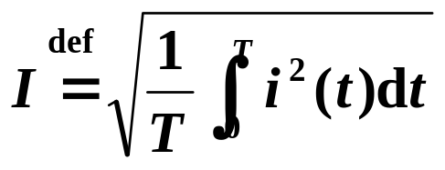
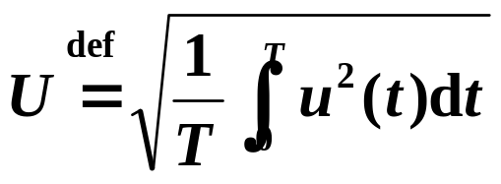
二、有效值(effective value)
将周期电流或电压在一个周期内产生的平均效应换算为等效的直流量。
1. 周期交流量有效值定义
有效值也称均方根值(root-mean-square，rms)

Slide 8
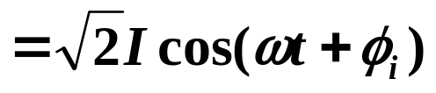
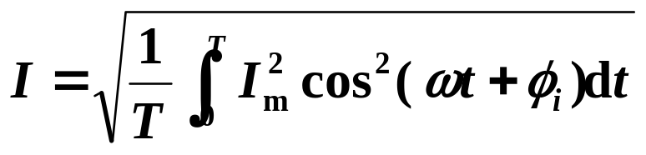
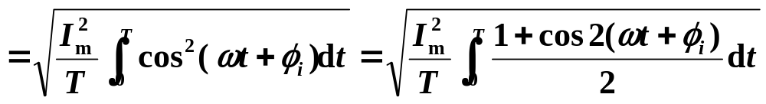
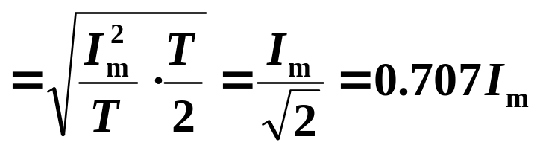
2. 正弦电流、电压的有效值
i(t)=I_{m}cos(ωt+φ_{i} )
I、ω、φ_{i} 也可用来表示正弦量的三要素。
工程中使用的交流电气设备铭牌标出的额定值、电网的电压等级，交流测量仪表指示的电压、电流读数都是有效值。
但绝缘水平、耐压值指的是最大值。

Slide 9
三、同频率正弦量的相位差 (phase difference)
设 u(t)=U_{m}cos(ωt+φ_{u} )，i(t)=I_{m}cos(ωt+φ_{i} )
相位差 ϕ =(ωt+φ_{u} )-(ωt+φ_{i} )=φ_{u}-φ_{i}
ϕ >0，u 超前i，或i 滞后u
u, i
ϕ <0，u 滞后i，或i 超前u
u
ϕ =0，u 和i 同相
i
ϕ =±π/2，u与i 正交
O
ωt
ϕ
ϕ =±π，u 与i 彼此反相

Slide 10
特殊相位关系
ϕ =0，同相
ϕ =±π(± 180°)，反相
u,i
u,i
u
i
u
i
0
ωt
0
ωt
u,i
u
ϕ =90°，u 领先 i 90°
or i 落后 u 90°
i
0
ωt
规定：|ϕ|≤ π(180°)

Slide 11
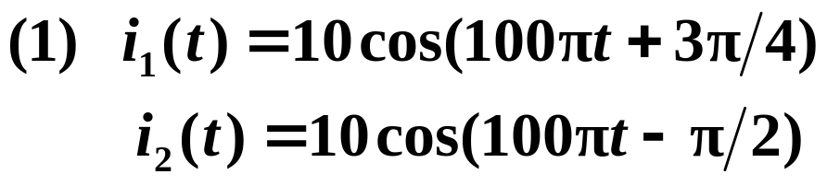


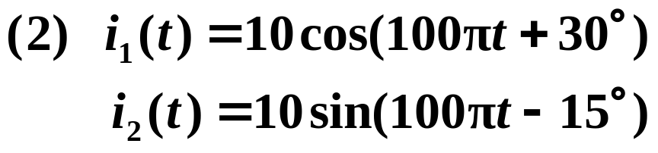


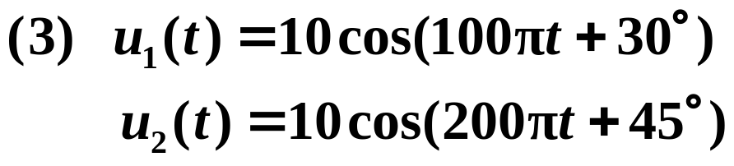
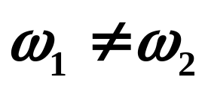
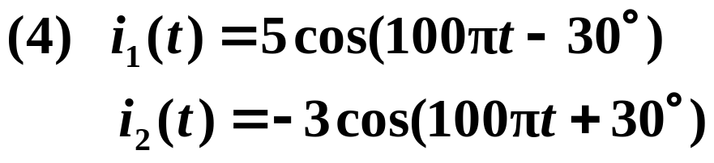


计算下列两正弦量的相位差。
比较相位差无意义
两个正弦量进行相位比较时应满足同频率、同函数、同符号，且在主值范围比较。

Slide 12
四、正弦交流量的参考方向
正弦交流量也需选参考方向，然后才能用数字表达式来描述，一般按正半周的方向假定。
i
i
实际方向和参考方向一致
+
-
u
R
t
实际方向和参考方向相反

Slide 13
正弦量小结
1. 三要素确定一个正弦量。
2. 同频率的正弦量之间存在某一相位差，实质是它们到达相同的特征点有一定的时差。
3. 同频率正弦量的相位差是恒定的，等于初相位之差。不同频率的正弦量的相位差是变化的。
4. 同频率的正弦量的相位和初相位随计时起点的不同而不同，但它们的相位差恒定不变。
5. 单一频率的正弦交流电路中物理量可以简化为两要素描述。

Slide 14
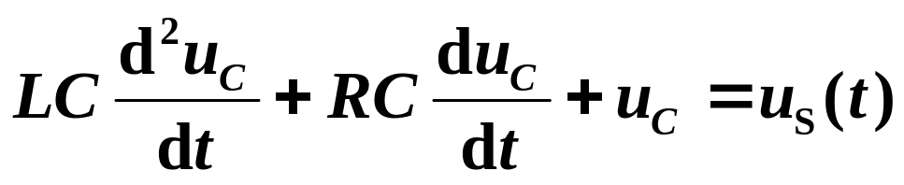
§8-3 相量法的基础
i
R
L
电路方程是微分方程：
+
u_{S}
C
_
若激励是正弦量，则电路的响应也是同频率的正弦量，正弦量的各阶微分和积分仍然是同频率的正弦量。正弦交流电路的求解只需关心电路响应的有效值（幅值）和初相位。

Slide 15
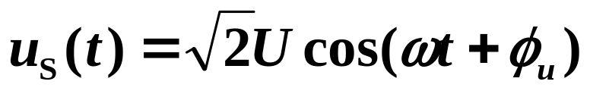
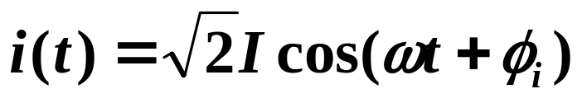
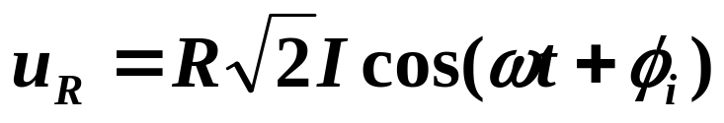
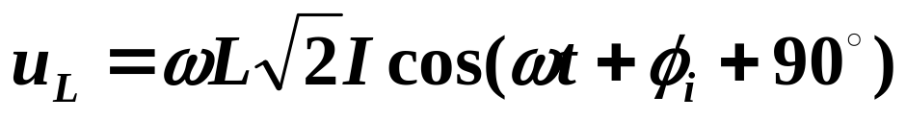
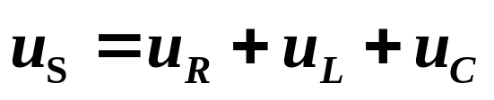
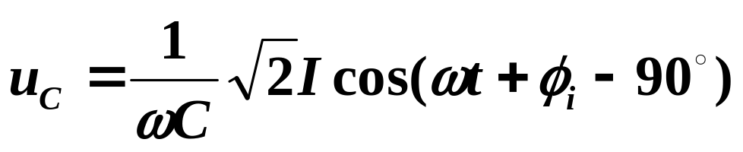
i
R
L
+
u_{S}
C
_
正弦量乘以常数，正弦量的微分、积分，同频正弦量的代数和等运算，其结果仍为一个同频率的正弦量。

Slide 16
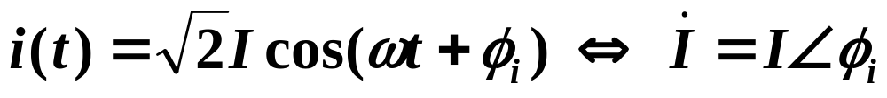
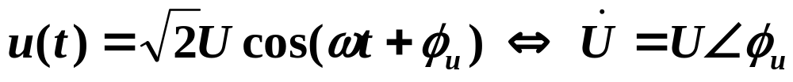
对应
相量的模表示正弦量的有效值
相量的幅角表示正弦量的初相位
正弦量的相量表示:

Slide 17
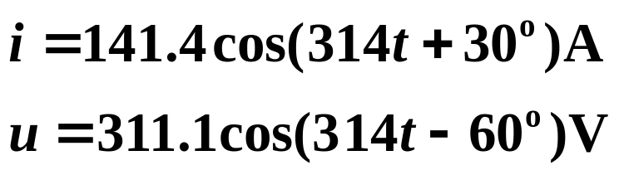
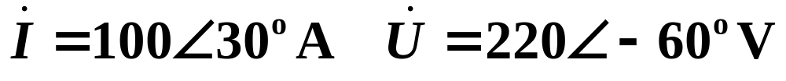

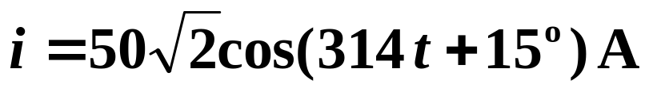
例1.
试用相量表示 i、u。
例2.
试写出电流的瞬时值表达式。

Slide 18

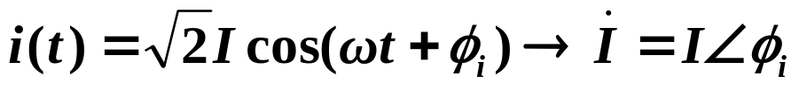

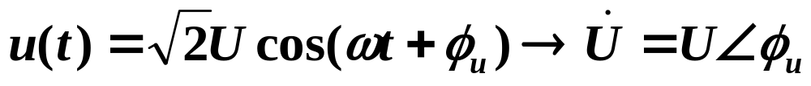
相量图
相量是一个复数，它在复平面上的图形。
+j
φ_{u}
φ_{i}
O
+1

Slide 19
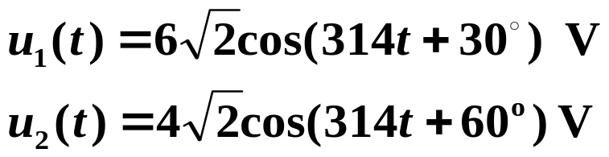
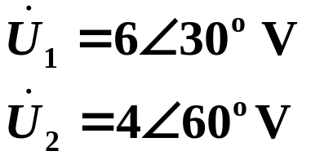










同频正弦量的加、减运算可借助相量图进行。相量图在正弦稳态分析中有重要作用，尤其适用于定性分析。
+j
+j
+1
+1

Slide 20
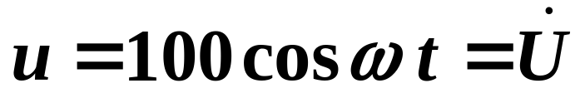



正误判断
Notes:
19

Slide 21






正误判断
√

Slide 22

§8-4 电路定律的相量形式
一、基尔霍夫定律的相量形式
正弦稳态电路中，各支路电流、支路电压都是同频率的正弦量

Slide 23






二、元件VCR的相量形式
1. 电阻
i(t)
+
u_{R}(t)
R
-
+
相量图
相量形式
R
-
有效值关系：U_{R} = RI
相位关系：u、i 同相
相量模型

Slide 24






2. 电感
i(t)
u, i
u
+
i
u(t)
L
0
ω t
-
时域模型
波形图
+
jω L
U=ωLI
-
相量模型
u超前i 90°
相量图

Slide 25




3. 电容
i(t)
u, i
i
+
u
u(t)
C
0
ω t
-
时域模型
波形图
+
I=ωCU
-
相量模型
i 超前u90°
相量图

Slide 26




4. 线性受控源的电流或电压是与控制量同频率的正弦量
i_{j}
+
+
u_{k}
gu_{j}
_
_
VCCS
VCCS
i_{j}=gu_{k}

Slide 27










三、电路的相量模型 (phasor model )
L
i_{R}
jωL
+
i_{L}
i_{C}
+
u_{s}
C
R
1/jωC
R
-
-
时域电路
相量模型
相量模型：电压、电流用相量；元件用复数阻抗或导纳。
时域列写微分方程
相量形式代数方程

Slide 28

小结：
1. 求正弦稳态解是求微分方程的特解，应用相量法将该问题转化为求解复数代数方程。
2. 引入电路的相量模型，不必列写时域微分方程，而直接列写相量形式的代数方程。
3. 采用相量法后，电阻电路中所有网络定理和一般分析方法都可应用于交流电路。

